Slide 1
Сервисы и цифровые платформы выбора профессии в помощь психологу
Драница Ольга Александровна,
педагог-психолог МАОУ «Планирование карьеры»

Slide 2
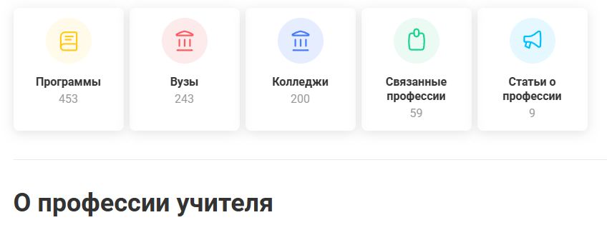
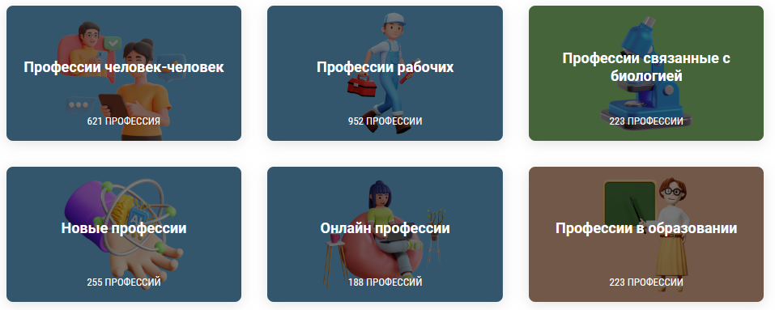
1. Современные профессии
Популярные профессии
Подборки профессий

Slide 4
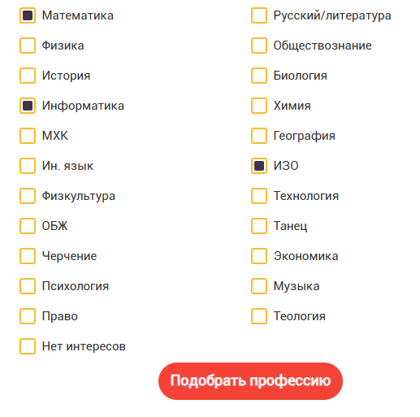
Подбор по школьным предметам

Slide 5
Профессия ПСИХОЛОГ

Slide 6
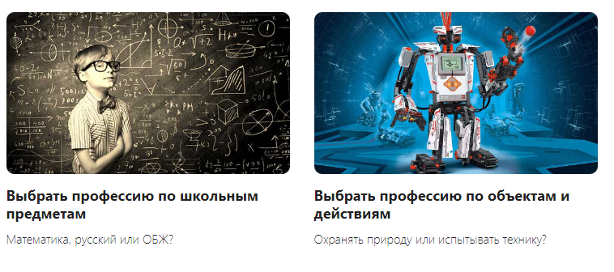

Slide 7
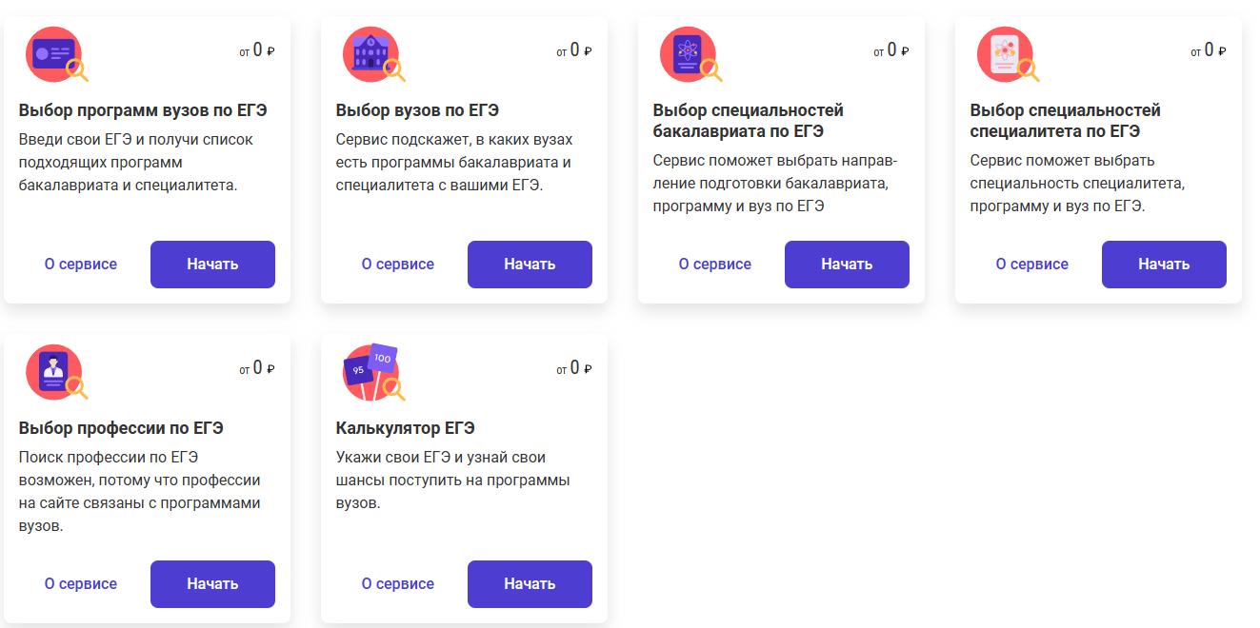

Slide 8
2. Калькулятор ЕГЭ
Помогает по предметам ЕГЭ подобрать ВУЗ, программу, специальность
Преимущества:
Экономит время.
Подбирает варианты обучения в других городах.
Повышает шансы на поступление (если вводить баллы ЕГЭ).
Помогает рассмотреть много вариантов (5 ВУЗов, 5 специальность).

Slide 11
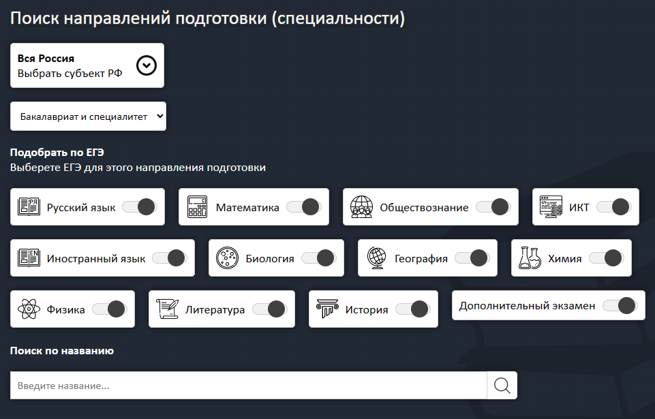

Slide 12
3. Планировщик поступления
Можно выбрать СПО, ВПО.
Указываются направление, город, предметы ЕГЭ и ориентировочные баллы, достижения.
Выбор понравившейся специальности.
Выбор ВУЗа и программы.
! Обязательна регистрация.

Slide 13
Город
Профессии
Предметы ЕГЭ и баллы
Форма обучения
Платное, бюджет
Выбрать специальности/ сферы обучения

Slide 14
4. Профориентационные тесты

Slide 15
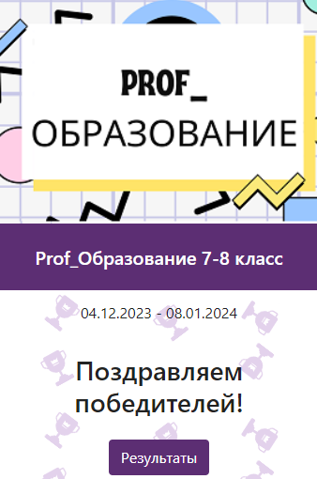
5. Игровые ресурсы

Slide 16
Владимир ,выпускник 11 класса пришел на профориентационную консультацию 8 февраля 2024 года. Факты, которые он рассказа о себе:
Планирует поступать в университет. Считает, что профессиональное образование ему не нужно, но на нем настаивают родители.
Имеет свой действующий бизнес в г. Томске, переезд для обучения в другом городе не планирует.
Предметы ЕГЭ – математика, русский язык, обществознание. Планирует получить специальность «Экономика».
Пробные экзамены не сдавал и не планирует. Предполагает набрать не более 200 баллов.
Какие варианты получения образования (с учетом предметов ЕГЭ и баллов) есть у Владимира?
Сможет ли Владимир получить экономическую специальность в Томске?
Какими сервисами можно воспользоваться для поиска информации?

Slide 17
1. Какие варианты получения образования (с учетом предметов ЕГЭ и баллов) есть у Владимира?
СибГМУ, Менеджмент
ТУСУР, Сервис
ТГПУ, Педагогическое образование
ТГАСУ, Сервис
2. Сможет ли Владимир получить экономическую специальность в Томске?
Специальность «Экономика» в томских университетах
НИТГУ (234), НИТПУ (240).
ТУСУР – 1 бюджетное место, балл 231.
ТГПУ, ТГАСУ – нет бюджетных мест.
3. Какими сервисами можно воспользоваться для поиска информации?
Вузопедия, Поступи онлайн

Slide 18
Татьяна, ученица 10 класса мечтает стать психологом и проводить платные тренинги для взрослых.
Планирует получить высшее или средне-специальное образование.
Какие предметы ЕГЭ выбрать еще не решила.
С уверенностью утверждает, что профильную математику «не сдаст».
1. Какие экзамены необходимо выбрать Татьяне для поступления на специальность «Психология»?
2. Какие варианты получения профессии, запасные варианты есть у Татьяны?
3. Какими сервисами можно воспользоваться?

Slide 19
Какие экзамены необходимо выбрать Татьяне для поступления на специальность «Психология»?
ЕГЭ: русский, биология, математика/обществознание
2. Какие варианты получения профессии, запасные варианты есть у Татьяны?
НИТГУ «Психология» (237), «Клиническая психология» (235).
ТГПУ «Психолого-педагогическое образование» (194).
СибГМУ «Клиническая психология» (244).
3. Какими сервисами можно воспользоваться?
Вузопедия, Поступи онлайн

